Slide 1
TRƯỜNG TIỂU HỌC THANH AM
Tập đọc
Lớp học trên đường

Slide 2

Tập đọc
Lớp học trên đường

Slide 3

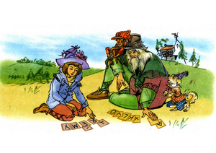

Slide 4
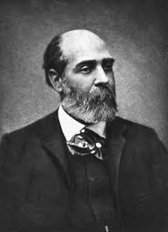
Văn hào Hector Malot (1830- 1907)

Slide 5


TÁC PHẨM

Slide 6
Tập đọc
Lớp học trên đường
Đoạn 1
Đoạn 2
Tiếp đến “..vẫy vẫy cái đuôi”
Đoạn 3
Từ đầu đến “...không phải ngày một ngày hai mà đọc được”
Phần còn lại

Slide 7

Tập đọc
Lớp học trên đường
Ngày một ngày hai: nhanh chóng có kết quả ngay
Tấn tới: tiến bộ, đạt nhiều kết quả
Đắc chí: tỏ ra thích thú vì đạt được mong muốn
Sao nhãng: quên đi, không để tâm vào việc phải làm

Slide 8

Tập đọc
Lớp học trên đường
Câu 1: Rê-mi học chữ trong hoàn cảnh nào?
Rê – mi học chữ trên đường mà hai thầy trò hát rong kiếm sống

Slide 9

Tập đọc
Lớp học trên đường
Câu 2: Lớp học của Rê-mi có gì ngộ nghĩnh
Học trò là Rê-mi và chú chó Ca-pi- Sách là những miếng gỗ mỏng khắc chữ đựơc cắt từ mảnh gỗ nhặt được trên đường- Lớp học ở trên đường.

Slide 10

Tập đọc
Lớp học trên đường
Câu 3: Tìm những chi tiết cho thấy Rê-mi là một cậu bé hiếu học?
Lúc nào trong túi Rê- mi cũng đầy những miếng gỗ dẹp,chẳng bao lâu , tôi đã thuộc tất cả các chữ cái.
Bị thầy trách, “ Ca –pi sẽ biết đọc “từ đó,
Rê – mi không dám sao nhãng một phút nào. Ít lâu sau tôi đọc được.
Khi thầy hỏi có thích học nhạc không, Rê- mi trả lời. “Đấy là điều con thích nhất”

Slide 11

Tập đọc
Lớp học trên đường
Câu 4: qua câu chuyện này,em có suy nghĩ gì về quyền học tập của trẻ em?
Trẻ em cần được dạy dỗ, học hành/ Người lớn cần quan tâm, chăm sóc trẻ em, tạo mọi điều kiện cho trẻ em được học tập

